Slide 1
台灣常見的竹子種類

Slide 2
孟宗竹
桿高約10 ~ 18公尺，直徑約8~18公分，表皮堅硬、肉厚、節顯著。
其生長最適海拔為500到1800公尺的暖溫帶氣候區。

Slide 3
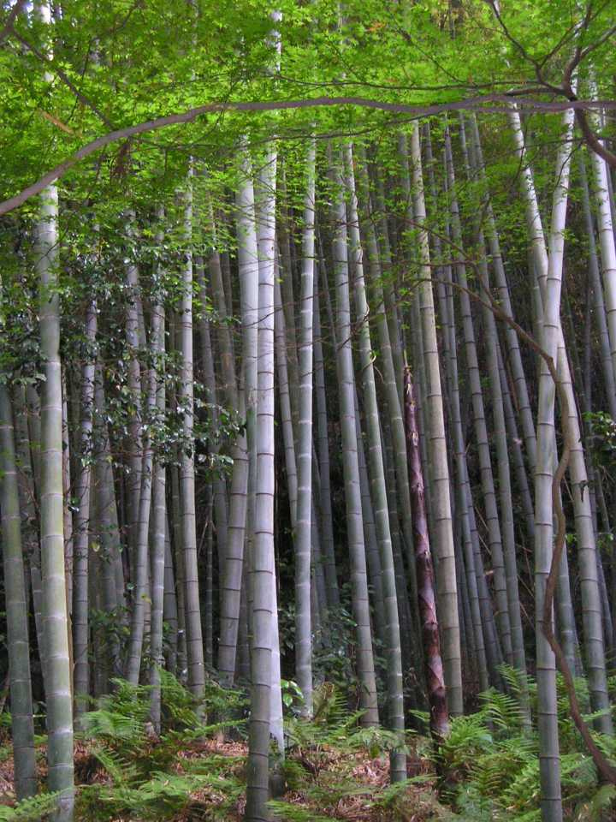
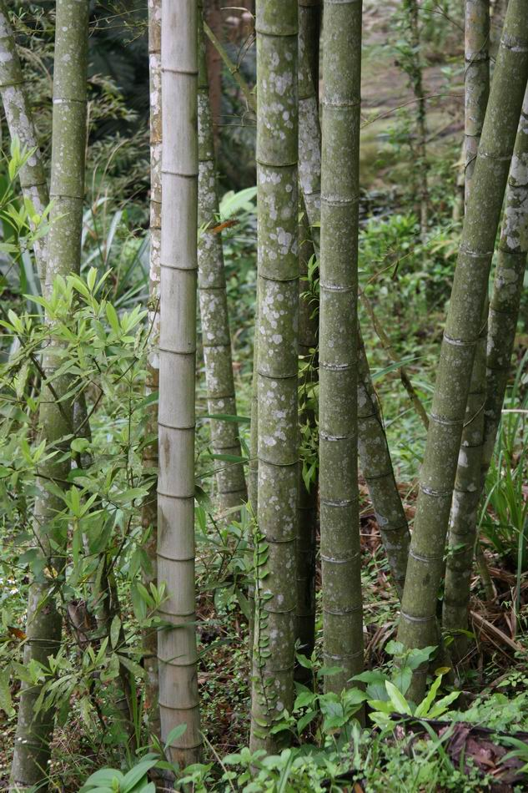

Slide 4
桂竹
稈高 8~22 公尺，直徑 5~14 公分
是台灣特有種，主要生長在台灣北、中部海拔150 ~ 1500公尺的山區
桿表皮堅硬，桿肉不厚，在各類竹材中抗彎強度最大。

Slide 5
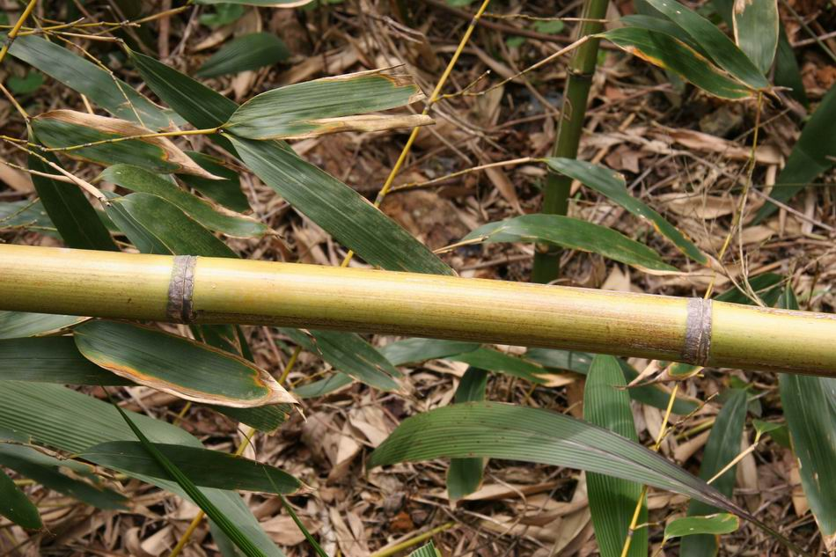
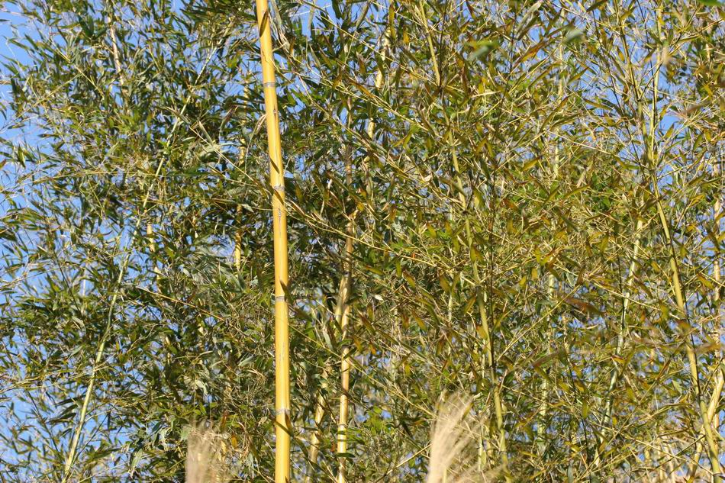
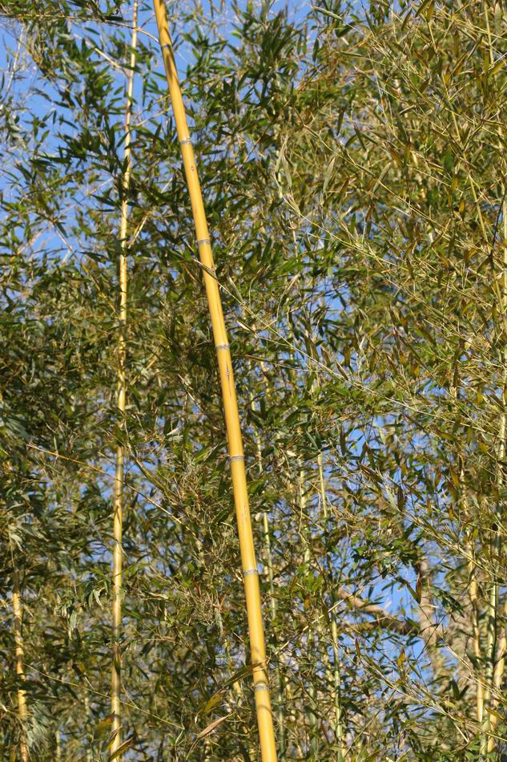
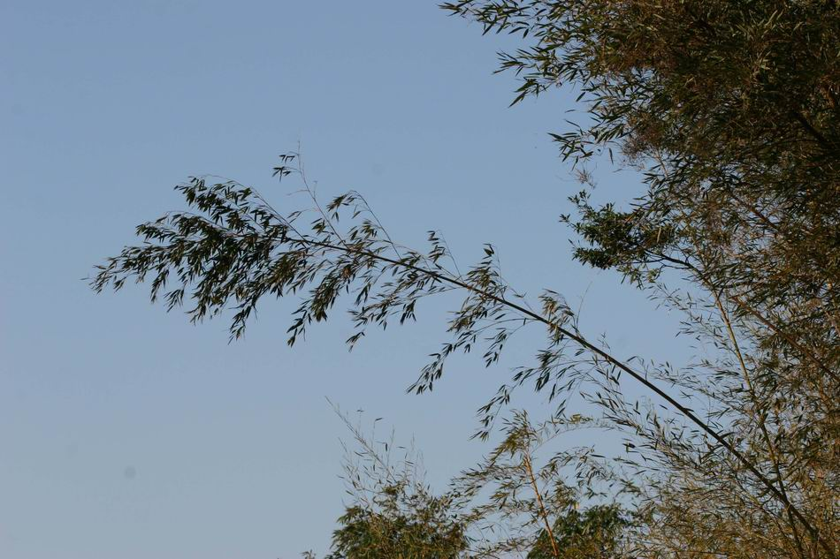

Slide 6
石竹
又稱石篙竹，桿高約10 ~ 16公尺，直徑約6 ~ 10公分左右。
現廣泛栽培於臺灣中部海拔 500~1,500 公尺山區
肉厚，表皮堅硬，節間長約25 ~ 40公分。

Slide 7
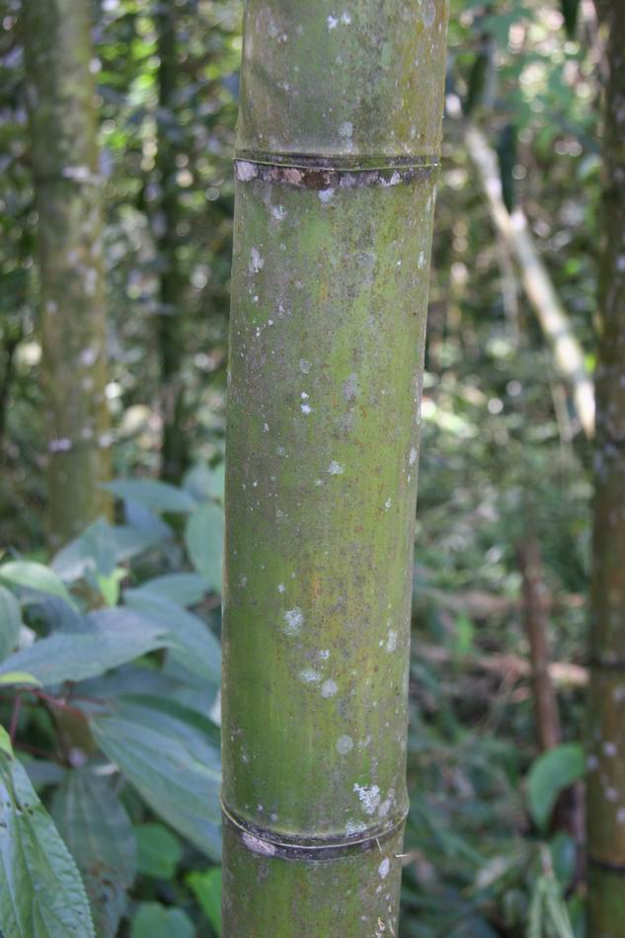
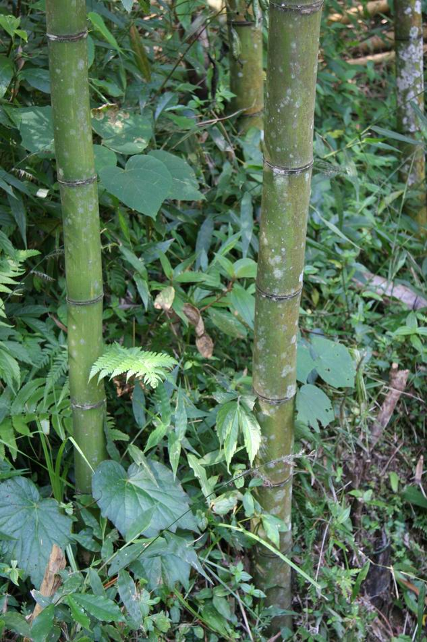
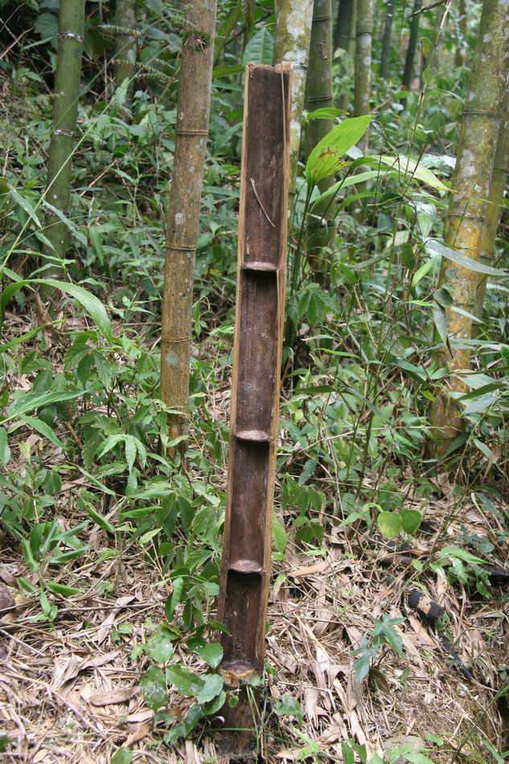

Slide 8
長枝竹
是台灣原生竹類之一，桿高約6 ~ 16公尺，直徑約6 ~ 10公分，節間長約30 ~ 60公分。
普遍栽植於台灣各地 600 公尺以下低海拔平地、丘陵。
生枝較其他竹為長，故名長枝竹。材質富韌性。

Slide 9
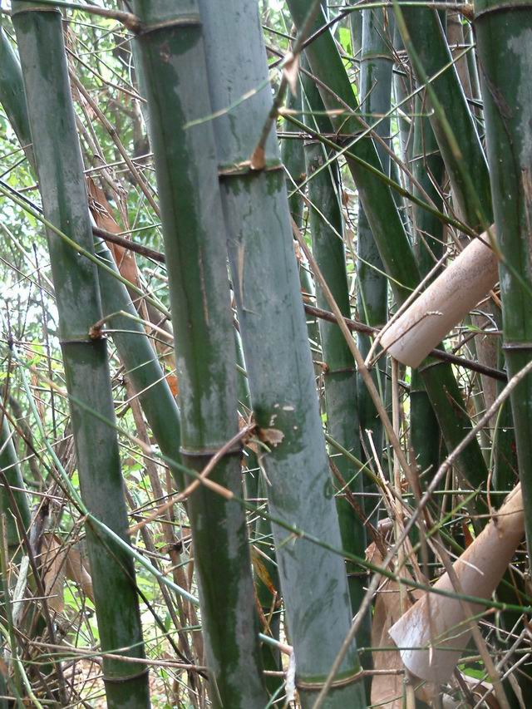
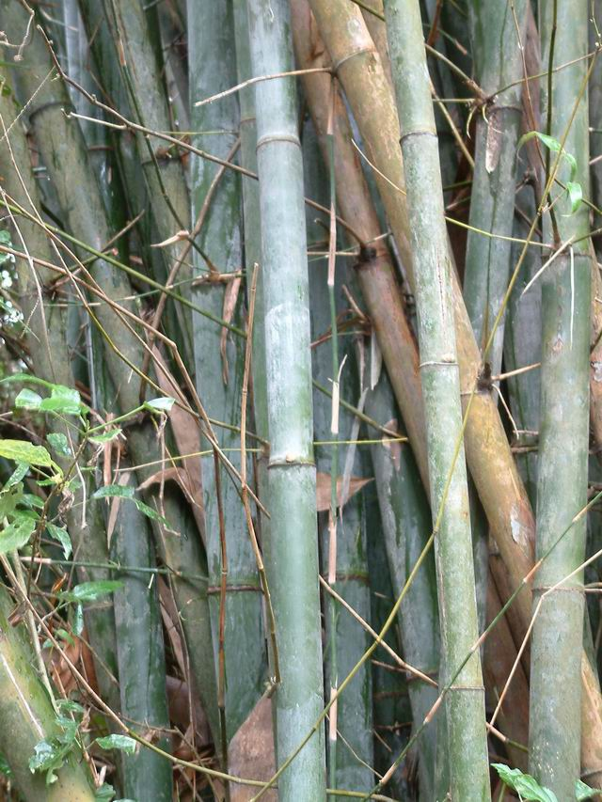

Slide 10
莿竹
桿高約15 ~ 20公尺，直徑約8 ~ 15公分，有明顯而膨大的竹頭，愈往高處節間愈長，每節可達 40~50 公分。
竹桿基部的小枝條會變成刺，因此得名
普遍栽植於台灣各地低海拔平地、丘陵。

Slide 11
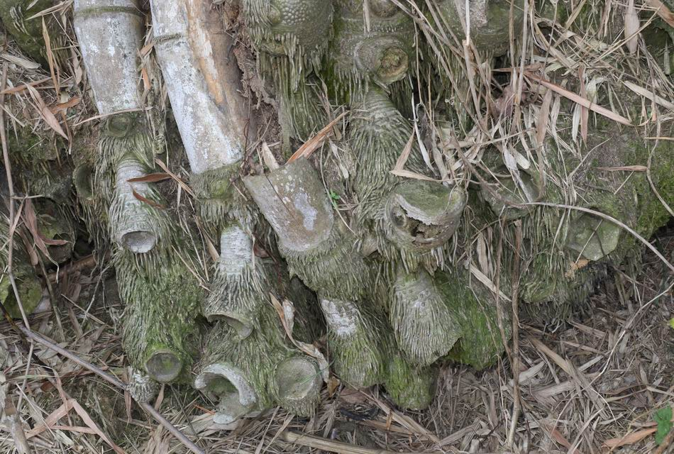

Slide 12
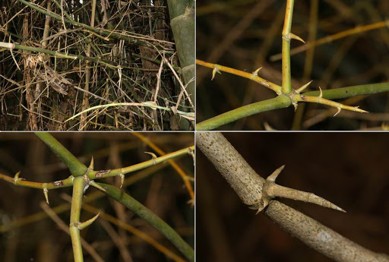

Slide 13
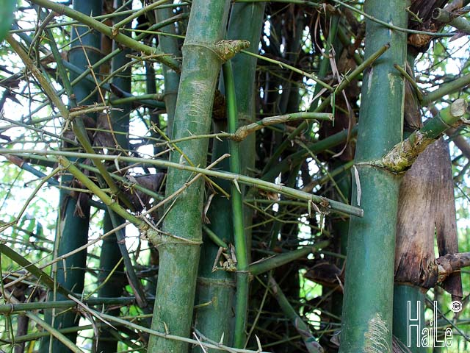

Slide 14
麻竹
桿高約16 ~ 24公尺，直徑約20公分，節間長20 ~ 60公分，是台灣最粗大的竹類。
其竹筍是重要的蔬菜，中南部廣泛栽植。

Slide 15
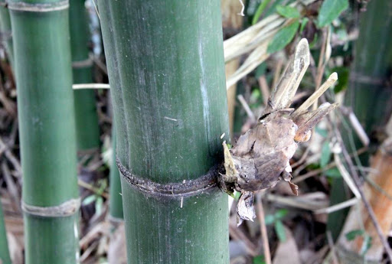

Slide 16
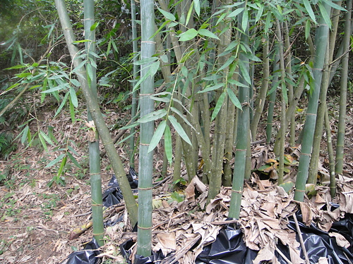

Slide 17
綠竹
桿高約6 ~ 12公尺，直徑約4 ~ 10公分，節間長約20 ~ 35公分，表面光滑，表皮厚呈深綠色。
分布台灣平野及低海拔山腳。

Slide 18
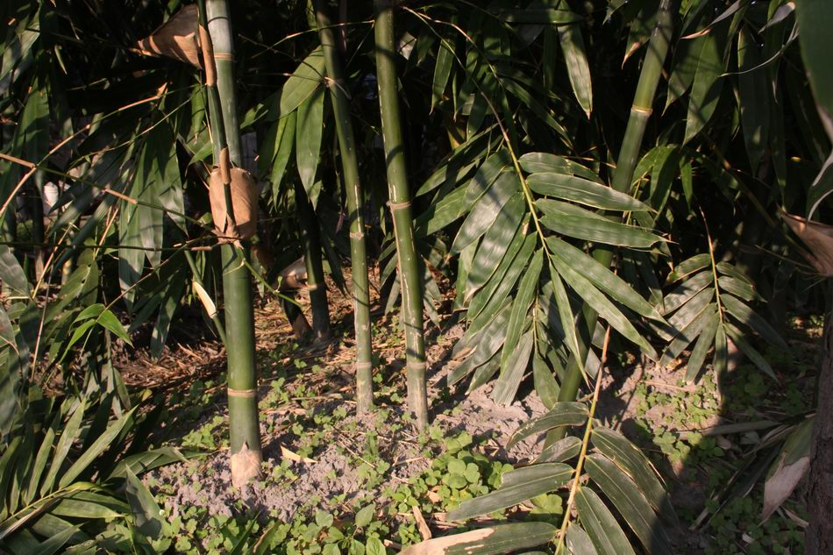

Slide 19
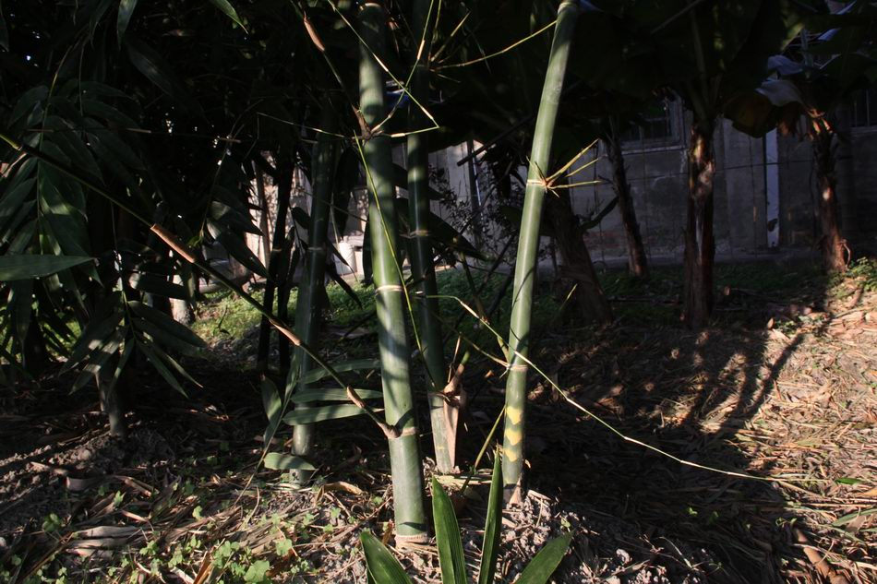

Slide 20
箭竹
高約1~ 3公尺，直徑約1 ~ 2三公分，表皮與肉均較堅硬。
普遍產於台灣各地中海拔地區乃至於高山地區，分布的高度從二千至三千八百公尺的山區。

Slide 21
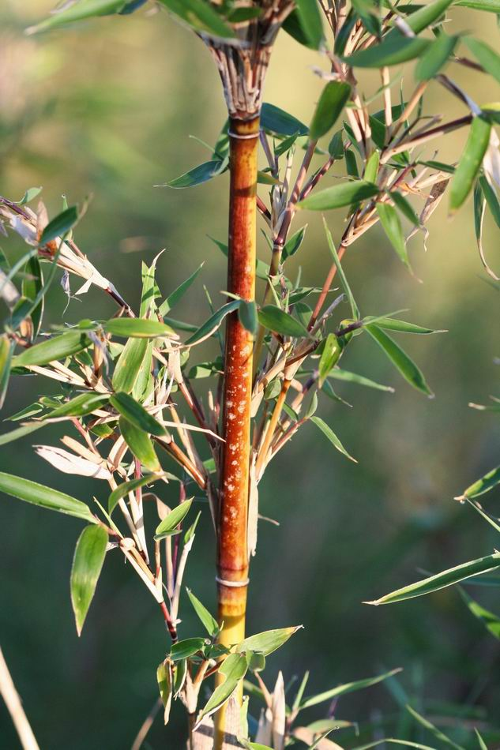

Slide 22
